Slide 1
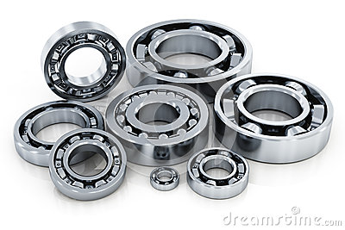

LOŽISKA

Slide 2
LOŽISKA
slouží k zachycení dalších strojních součástí (hřídelí)
pomáhají přenášet rotační pohyb
Rozdělení podle konstrukce:
Valivá
Kluzná
Rozdělení podle směru zatížení:
axiální
radiální

Slide 3
LOŽISKA
Valivá ložiska
Hlavní části:
Vnitřní a vnější kroužek
Valivá tělíska
Klec
Kryt

Slide 4
LOŽISKA
Dělení podle tvaru valivých tělísek:
Kuličková
Válečková
Soudečková
Kuželíková
Jehlová

Slide 5
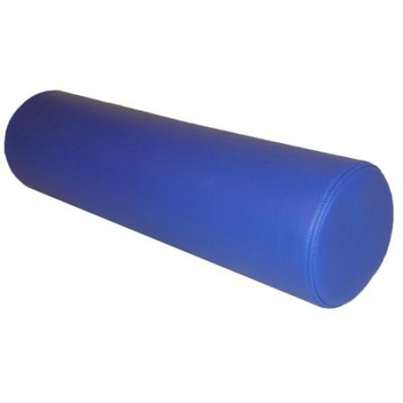


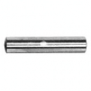
LOŽISKA
c)
Tvary valivých tělísek
b)
a)
d)

Slide 6
LOŽISKA
Dělení podle počtu řad valivých tělísek:
Jednořadá
Dvouřadá
Víceřadá
Větší zatěžující síla se rovná většímu počtu řad valivých tělísek

Slide 7
LOŽISKA
Základní rozměrové parametry:
Vnější průměr (D) – průměr vnějšího kroužku
Vnitřní průměr (d) – vnitřní průměr vnitřního kroužku
Šířka (B)
Určují dynamickou a statickou únosnost ložiska

Slide 8
LOŽISKA
U ložisek kontrolujeme jejich základní trvanlivost:
počet provozních hodin nebo počet otáček, než se projeví první známky únavy povrchu materiálu kroužků nebo valivých tělísek
životnost je skutečná doba provozu ložiska až do jeho vyřazení

Slide 9
LOŽISKA
Volba druhu ložiska:
Podle velikosti zatížení (axiální, radiální)
Podle potřeby tuhosti hřídele nebo jeho průhybu
Podle velikosti prostoru pro ložisko
Podle pracnosti montáže a demontáže

Slide 10
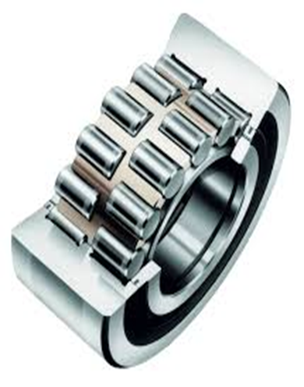
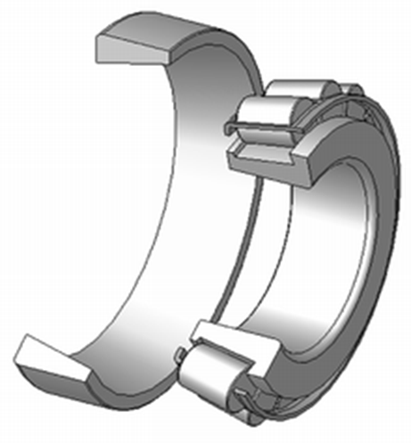
LOŽISKA
Dvouřadé ložisko (válečky)

Slide 11
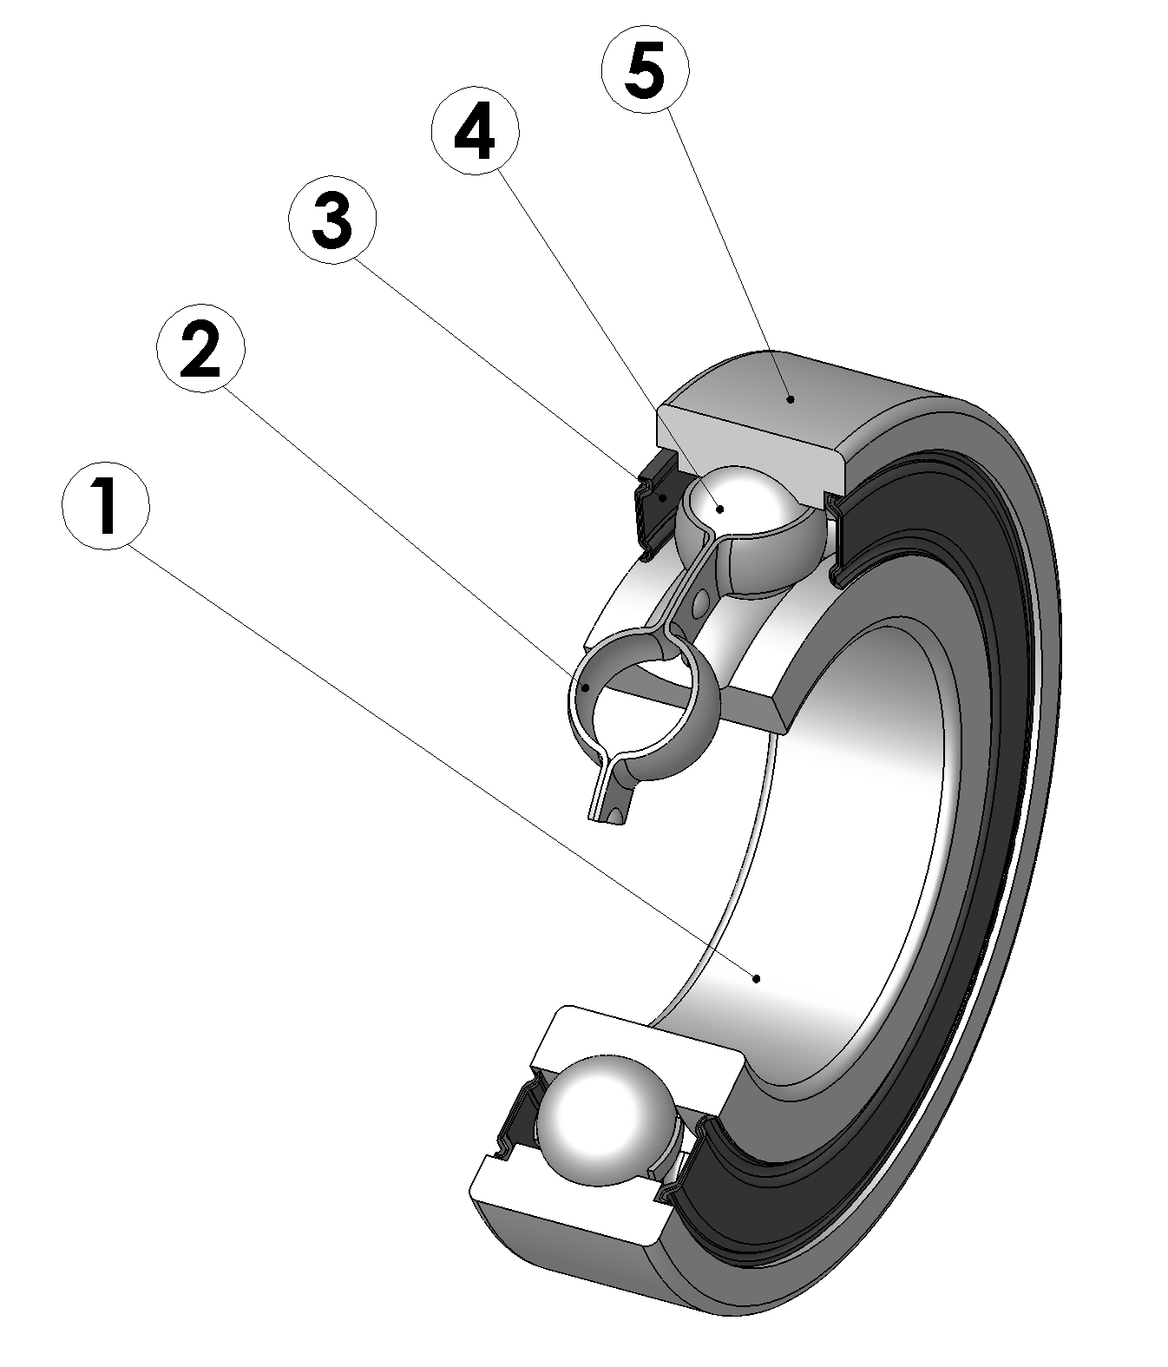
LOŽISKA
Hlavní části valivého
ložiska:
VNITŘNÍ KROUŽEK
KLEC
KRYT
VALIVÉ TĚLÍSKO
VNĚJŠÍ KROUŽEK

